Slide 1
Univerzita Palackého v Olomouci - Pedagogická fakulta
JAZYKOVÝ PROSEMINÁŘ 2
Kamil Kopecký
Všechna práva vyhrazena. © Kamil Kopecký, 2014-2015
Materiál je zakázáno využívat pro komerční účely.
Děkuji, že v případě užití budete materiál citovat.

Slide 2
JAZYKOVÝ PROSEMINÁŘ 2
Kamil Kopecký
LEKCE 1
VZTAHY MEZI VĚTNÝMI ČLENY
PODMĚT

Slide 3
Komplexní pohled na větnou stavbu
Tradiční pojetí
Zabývá se formální stavbou věty.
Základem věty v tradiční syntaxi je základní skladební dvojice (podmět + přísudek).
2. Valenční pojetí
Zabývá se gramatickou a sémantickou stavbou věty. Základem věty ve valenční syntaxi je verbum finitum (sloveso v určitém tvaru), neurčují se větné členy, ale slovní druhy.

Slide 4
Vztahy mezi větnými členy
predikace
podmět
přísudek
d. adjunkcí/rekcí
determinace
d. adjunkcí
d. kongruencí
d. rekcí
přívlastek shodný
přívlastek neshodný
předmět
příslovečné určení
+ koordinace (např. otec a matka, starý a nemocný…)
+ apozice (přístavek… Jeho syn, nadaný hoch, to dokázal…

Slide 5
Větné členy – věta jednoduchá
Podmět
Přísudek
Přívlastek
Předmět
Příslovečné určení
Doplněk

Slide 6
PODMĚT
Co o něm víme?

Slide 7
Urči podmět I.
Dům stojí v zahradě.
Nebylo tam ani človíčka. Nezaznělo ani slova o dřívější dohodě. V potoce ubylo vody. Na drátě sedělo pět vrabců. Přisypal si cukru. Oni nám to slíbili. „Několik“ je číslovka neurčitá. Kritizovat je někdy snadné. Ze sálu se ozvalo jednohlasné „fuj“. To tvoje věčné „možná“ už mě rozčiluje. Není dalších připomínek. Rodičům přibylo starostí. Sněží. Celou noc venku pršelo. U Nováků budou mít miminko.

Slide 8
Řešení
Dům stojí v zahradě.
Nebylo tam ani človíčka. Nezaznělo ani slova o dřívější dohodě. V potoce ubylo vody. (genitiv partitivní) Na drátě sedělo pět vrabců. (genitiv numerativní) Přisypal si cukru. (On) Oni nám to slíbili. „Několik“ je číslovka neurčitá. Kritizovat je někdy snadné. Ze sálu se ozvalo jednohlasné „fuj“. To tvoje věčné „možná“ už mě rozčiluje. Není dalších připomínek. Rodičům přibylo starostí. Sněží. Celou noc venku pršelo. (jednočlenné/bezp. věty) U Nováků budou mít miminko.

Slide 9
Urči podmět II.
Touhle dobou svítá asi ve čtyři. Ukousla si jablka.
To tvé věčné ale mě unavuje.
Vězeň byl na útěku.
Na ulici se práší.
Maso rozkrájíme a okořeníme. Jde o princip.
Bolí mě v zádech.
Potěší ho různá semena, rostliny, hmyz a jiní živočichové.
Chybovat je lidské.
Ne je mé poslední slovo.
Zastavila se před srubem.

Slide 10
Řešení
Touhle dobou svítá asi ve čtyři. (jednočl. / bezpodmětná) Ukousla si jablka. (Ona)
To tvé věčné ale mě unavuje. (podmět ve formě spojky)
Vězeň byl na útěku.
Na ulici se práší. (jednočl. / bezpodmětná)
Maso rozkrájíme a okořeníme. (podmět všeobecný) Jde o princip. (jednočl. / bezpodmětná)
Bolí mě v zádech. (jednočl. / bezpodmětná)
Potěší ho různá semena, rostliny, hmyz a jiní živočichové.
Chybovat je lidské.
Ne je mé poslední slovo. (podmět ve formě částice)
Zastavila se před srubem. (Ona)

Slide 11
Specifické formy podmětu
1. Genitiv záporový
Nebylo tam ani človíčka. Nezaznělo ani slova o dřívější dohodě. Není dalších připomínek. Neminulo dne ani hodiny. Pozor! Genetiv záporový ve formě předmětu. Neřekl ani slovíčka. Nenašli ani jediné stopy.

Slide 12
Specifické formy podmětu
2. Genitiv partitivní
V potoku ubylo vody. Letos se nám urodilo jablek. Rodičům přibylo starostí. Variantou je numerativ (genitiv numerativní) Na drátě sedělo pět vrabců. Ve třídě je čtyřicet žáků.

Slide 13
Další varianty podmětu
1. Podmět všeobecný (nulový)
víme, že existuje, není uveden ve větě
Hlásili to v rozhlase. Říkali to v televizi.
(Rozdílné výklady mezi Čechová vs. Hirschová)
2. Podmět několikanásobný
koordinační vztah
Otec a matka, Pavel s Jirkou…

Slide 14
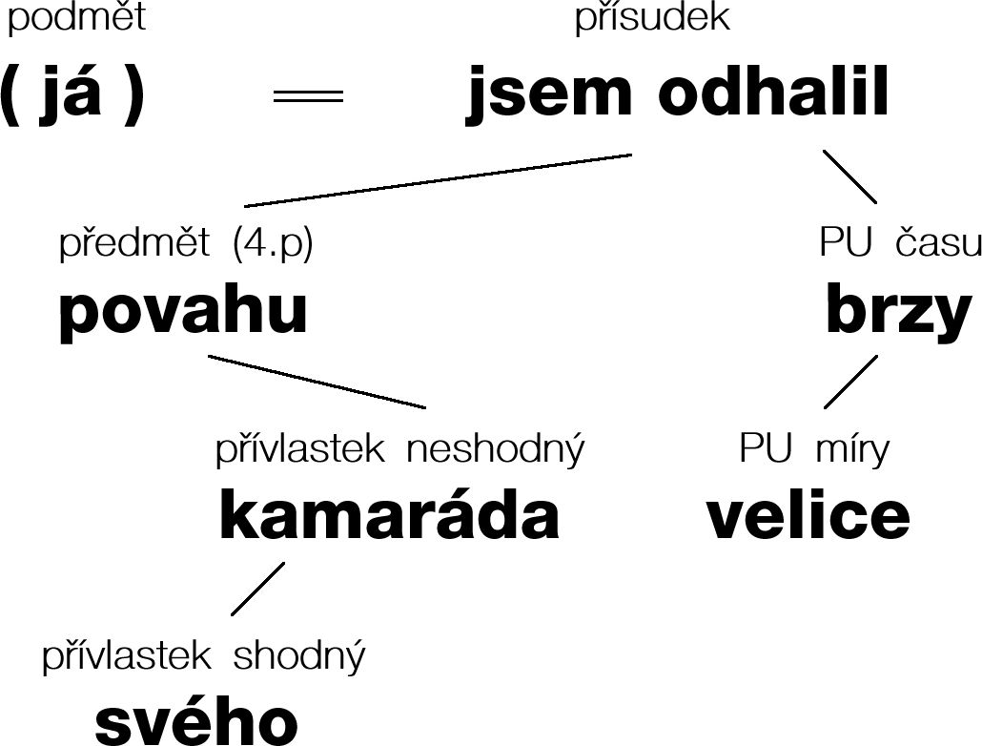
Komplexní rozbor
Povahu svého kamaráda jsem velice brzy odhalil.
A4

Slide 15
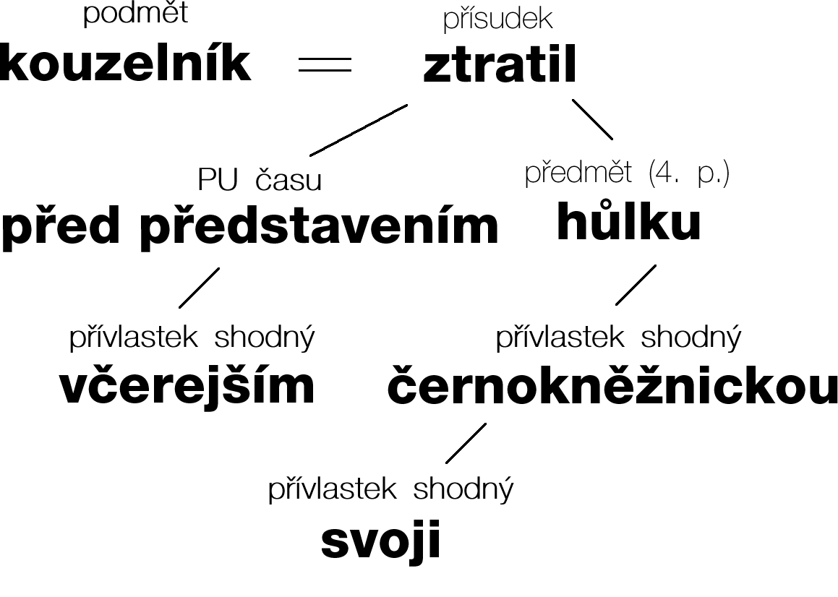
Komplexní rozbor
Kouzelník před včerejším představením ztratil svoji černokněžnickou hůlku.
A8

Slide 16
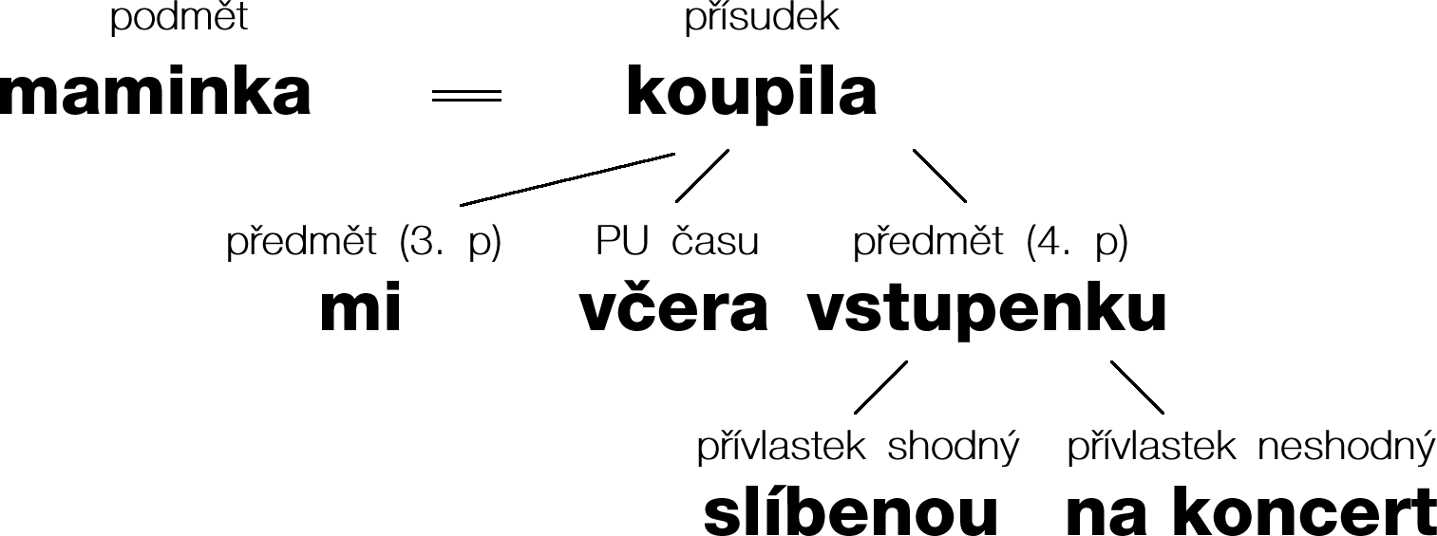
Komplexní rozbor
Maminka mi včera koupila slíbenou vstupenku na koncert.
B2

Slide 17
Komplexní rozbor
Západ letního slunce je většinou neopakovatelným zážitkem.
B10

Slide 18
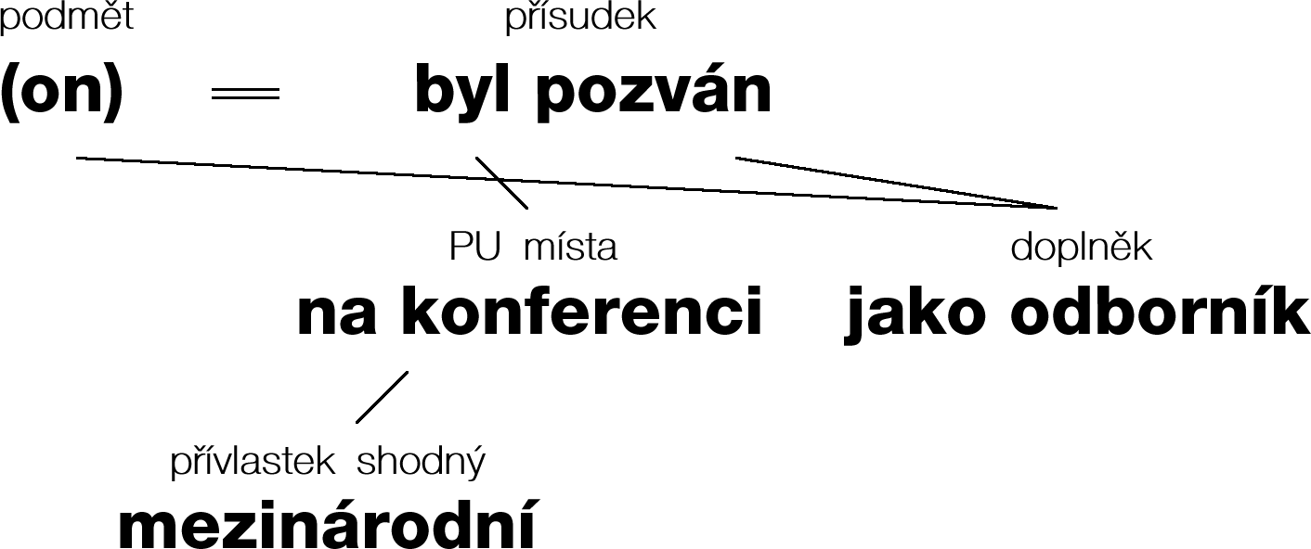
Komplexní rozbor
Na mezinárodní konferenci byl pozván jako odborník.
B6

Slide 19
JAZYKOVÝ PROSEMINÁŘ 2
Kamil Kopecký
LEKCE 2
PŘÍSUDEK

Slide 20
PŘÍSUDEK
Co o něm víme?

Slide 21
Typy přísudku
SLOVESNÝ
Jednoduchý (tvar jednoho slovesa)
Pomáhám dědečkovi. Pomohl bych dědečkovi. Pomáhal jsem dědečkovi. Pracovna je uklizena (tvar trpného rodu). Oni by to byli bývali udělali.
Složený (využívá pomocných sloves)
Musím pomoci dědečkovi. Chtěl zpívat. Začalo pršet.

Slide 22
Typy přísudku
B. JMENNÝ SE SPONOU (VERBONOMINÁLNÍ)
kombinuje sponové sloveso + jméno
Sponová slovesa: být, bývat, stát se, stávat se
Stal se učitelem. Byl vtipný. Nebyl vítězem.

Slide 23
Typy přísudku
C. JMENNÝ (BEZE SPONY) / NESLOVESNÝ
Došlo k vypuštění (elipse) spony:
Kouření je zakázáno. -> Kouření zakázáno.
Učení je mučení. -> Učení mučení.

Slide 24
Typy přísudku
D. DALŠÍ FORMY VYJÁDŘENÍ PŘÍSUDKU (NESLOVESNÝ PŘÍSUDEK)
např. pomocí citoslovce
Žába hop do vody. Husité hrr na nepřítele.
např. pomocí zájmen
Já ti jednu to!

Slide 25
Typy přísudku
U sloves rozeznáváme: 1. Jednoduchý slovesný tvar
Jedu, nakup, prosí, pomoz, zakopej, vstává…
2. Složený slovesný tvar
Byl bych uměl, byla vypita, bude kupovat, myslel bych, byl bych najedl
Složený slovesný tvar se skládá z: - pomocného slovesa a příčestí činného či trpného nebo infinitivu
V obou případech jde o tvar jednoho slovesa.

Slide 26
Urči druhy přísudku
Matka je na venkově.
Eva byla nemocná.
Je dusno.
Všichni jako by oněměli hrůzou.
Jejím autorem je Karel Čapek. Petr se stal učitelem.
Konečně jsou všichni v lese.
Sahara je v Africe.
Zilvarův tatínek hloupý?
Pes nejlepším přítelem člověka.
Vrabec frnk do křoví.
Bratr je voják.
Karel byl pochválen.

Slide 27
Urči druhy přísudku
Matka je na venkově. (slovesný jednoduchý)
Eva byla nemocná. (verbonominální)
Je dusno. (verbonominální)
Všichni jako by oněměli. (slovesný jednoduchý)
Jejím autorem je Karel Čapek. (verbonominální) Petr se stal učitelem. (verbonominální)
Konečně jsou všichni v lese. (slovesný jednoduchý)
Sahara je v Africe. (slovesný jednoduchý)
Zilvarův tatínek hloupý? (jmenný - elipsa)
Pes nejlepším přítelem člověka. (jmenný – elipsa)
Vrabec frnk do křoví. (vyjádřen citoslovcem)
Bratr je voják. (verbonominální)
Karel byl pochválen. (slovesný jednoduchý)

Slide 28
Urči druhy přísudku
Zajíci by byli bývali téměř vyhubeni.
My už máme zatopeno.
Pracovna je uklizena.
Karel musel odejít.
Bratr se stal poslancem.
Tady muselo nedávno pršet.
Otec začíná stárnout.
Petr si dal opravit auto.
Jirka už má po zkouškách.
Káva musí být horká.
Otec je na zahradě.
Notes:
U máme zatopeno a je uklizeno jde o příčestí trpné – pomocná slovesa mají význam výsledného stavu)

Slide 29
Urči druhy přísudku
Zajíci by byli bývali téměř vyhubeni. (slovesný jednoduchý)
My už máme zatopeno. (slovesný jednoduchý)
Pracovna je uklizena. (slovesný jednoduchý)
Karel musel odejít. (slovesný složený)
Bratr se stal poslancem. (verbonominální)
Tady muselo nedávno pršet. (slovesný složený)
Otec začíná stárnout. (slovesný složený)
Petr si dal opravit auto. (slovesný složený)
Jirka už má po zkouškách. (verbonominální)
Káva musí být horká. (verbonominální)
Otec je na zahradě. (slovesný jednoduchý)
Notes:
U máme zatopeno a je uklizeno jde o příčestí trpné – pomocná slovesa mají význam výsledného stavu)

Slide 30
Urči druhy přísudku
Matka by mi to neodpustila.
Bůh je.
Venku je ošklivo. Petr je jako vyměněný. Ten člověk je pln zášti.
Postel je ustlaná.
Byl bych jí koupil dárek.
Obraz je nakřivo.
Ráno bylo mlhavo.
Dnes je dvacátého.
Jirka byl druhý.
Já ti jednu to!
Notes:
U máme zatopeno a je uklizeno jde o příčestí trpné – pomocná slovesa mají význam výsledného stavu)

Slide 31
Urči druhy přísudku
Matka by mi to neodpustila. (slovesný jednoduchý)
Bůh je. (slovesný jednoduchý)
Venku je ošklivo. (verbonominální)
Petr je jako vyměněný. (verbonominální)
Ten člověk je pln zášti. (verbonominální)
Postel je ustlaná. (verbonominální)
Byl bych jí koupil dárek. (slovesný jednoduchý)
Obraz je nakřivo. (verbonominální)
Ráno bylo mlhavo. (verbonominální)
Dnes je dvacátého. (verbonominální)
Jirka byl druhý. (verbonominální)
Já ti jednu to! (jmenný/neslovesný)
Notes:
U máme zatopeno a je uklizeno jde o příčestí trpné – pomocná slovesa mají význam výsledného stavu)

Slide 32
Přísudky ve formě zvratných sloves
Pozor na rozdíly mezi reflexivy a reflexivy tantum
(zvratná slovesa):
Petr se ho bál. (přísudek bál se).
Smál se mu. (přísudek smál se)
Viděl se v zrcadle. (přísudek viděl bez se)
Koupila si knihu. (přísudek bez si)
Notes:
U máme zatopeno a je uklizeno jde o příčestí trpné – pomocná slovesa mají význam výsledného stavu)

Slide 33
JAZYKOVÝ PROSEMINÁŘ 2
Kamil Kopecký
LEKCE 3
PŘEDMĚT A PŘÍVLASTEK

Slide 34
PŘEDMĚT
Co o něm víme?

Slide 35
Najdi předměty
Dotknul se stěny.
Rozhodl se vrátit.
Naslouchal radám starších.
Uklidili mi pokoj.
Zmocnil se tajemství.
Naučil se mluvit.
Petr se bál tmy.
Upadl do bezvědomí.
Prší nám do pokoje.
Lékař užíval chirurgických nástrojů.
Vžít se do role.

Slide 36
Najdi předměty
Dotknul se stěny. (2. pád)
Rozhodl se vrátit. (infinitiv)
Naslouchal radám starších. (3. pád)
Uklidili mi pokoj. (dativ přivlastňovací + akuzativ)
Zmocnil se tajemství (2. pád)
Naučil se mluvit. (se + infinitiv)
Petr se bál tmy. (2. pád)
Upadl do bezvědomí. (2. pád)
Prší nám do pokoje. (dativ přivlastňovací)
Lékař užíval chirurgických nástrojů. (2. pád)
Vžít se do role. (2. pád)

Slide 37
Předmět
Valenční doplnění slovesa, ptáme se na něj všemi pády kromě 1. a 5.
Může být vyjádřen: 1. Substantivem (koupil knihu, navrhl přestávku)
2. Slovesem - infinitivem (nařídil jim mlčet, slíbil přijít)
3. Zájmenem (koupil jí knihu, viděl se v zrcadle, pusť ho)
4. Zpodstatnělými neohebnými slovy (Řekl ano.)
5. Příčestím trpným (Dostal vyhubováno).

Slide 38
Tranzitivní slovesa
Některá slovesa vyžadují předmět v akuzativu = tranzitivní slovesa.
Četl knihu. Vymalovali byt. Pozorovali hmyz. Uslyšeli jsme výkřik.

Slide 39
Předmět u zvratných sloves
Za akuzativní předmět se považuje i SE u tzv. reflexiv vlastních – česat se, vidět se (v zrcadle), koupat se.
SE je zvratným zájmenem, může být nahrazeno substantivem v akuzativu – česat dítě, vidět dům, koupat psa.
Nezaměňovat s reflexivy tantum: bát se, smát se, dívat se…

Slide 40
Specifické formy genitivů a dativů
1. Genitivní formy
Neměl ani vindry. (genitiv záporový) Nasypala jim ořechů. (genitiv partitivní)
2. Předměty v dativu
Připravili dětem překvapení. (dativ prospěchový)
Objednali návštěvníkům ubytování. (dativ prospěchový)
Zlomil mu ruku. (dativ prospěchový)
Šlápl mi na nohu. (dativ přivlastňovací)

Slide 41
Specifické formy genitivů a dativů
Mamince to bylo trapné. (dativ zřetelový)
Dětem je to lhostejné. (dativ zřetelový)
To vám byla krása. (dativ etický)
A on vám nalil do ucha jed. (dativ etický)

Slide 42
Předmět v 7. pádě
Předmět může být i v 7. pádě, ačkoli 7. pád je primárně pádem příslovečným. Vést přesnou hranici mezi předmětem v 7. pádě a příslovečným určením je velmi obtížné (často to není možné).
Dům zněl zpěvem. (objekt / PU způsobu)
Posypal chodník pískem. (objekt / PU prostředku)
Je cítit tabákem. (objekt / PU původu)

Slide 43
Pravidlo pro odlišení O7 a PU
Kde vedle vazby s intrumentálem existuje synonymní vazba s akuzativem, tj. jednoznačným objektem, považuje intrumentál také za předmět (V. Šmilauer).
Hodit míčem po kamarádovi. / Hodit míč po kamarádovi. (objekt)
Uhodit někoho míčem. (přísl. urč. prostředku)
Napustit příkop vodou. / Napustit vodu do příkopu. (objekt)

Slide 44
Výjimka z rekce!
Pokud je předmět vyjádřen infinitivem, není zde rekce, např. Pokoušíme se kombinovat výsledky.

Slide 45
PŘÍVLASTEK
Co o něm víme?

Slide 46
Přívlastek
Může být vyjádřen:
1. Přídavným jménem: černé šaty, chytrý studenty, pilný poslanec 2. Zájmenem: naše třída, můj přítel, tvoje učebnice 3. Číslovkou: čtyři studentky, první pád, troje šaty 4. Podstatným jménem: nebezpečí hor, cesta k domovu 5. Infinitivem: touha vyhrát, snaha zvítězit 6. Příslovcem:
místo dole, poloha vpředu

Slide 47
Druhy přívlastku
Holý
(červené květy)
2. Rozvitý
(rychle se měnící počasí)
3. Několikanásobný (červené, žluté a oranžové květy)
4. Postupně rozvíjející (nejznámější současný český básník)

Slide 48
Přívlastek
Závisí na řídícím jménu v jakékoli členské platnosti (tedy i v platnosti přísudku)
Jeho závislost může být vyjádřena:
Kongruencí (nová kniha)
Adjunkcí (dům u nádraží)
Rekcí (lov ryb)

Slide 49
Rozpoznávání vztahu
ADJUNKCE REKCE (volné významové připojení) (je vliv – řídící člen vyžaduje vazbu)
Cesta lesem Pomoc trpícím
Cesta z lesa Beseda o knize
Cesta do lesa Víra v boha
Cesta přes les Dům rodičů
Cesta skrz les Obraz zkázy
Cesta okolo lesa Pytel mouky
Cesta za les
Ptáme se jak, kde, odkud, kudy… Ptáme se pádovými otázkami. (jako na příslovce)
Existuje varianta. Neexistuje jiná varianta.

Slide 50
Určování rekce vs. adjunkce
Lov tuleňů.
Dům na náměstí.
Stavba domu.
Slib rodičům.
Knihy ze středověku.
Východ slunce.
Trhání blatouchů.
Místnost vlevo.

Slide 51
Určování rekce vs. adjunkce
Lov tuleňů. (rekce)
Dům na náměstí. (adjunkce)
Stavba domu. (rekce)
Slib rodičům. (rekce)
Knihy ze středověku. (adjunkce)
Východ slunce. (rekce)
Trhání blatouchů. (rekce)
Místnost vlevo. (adjunkce)

Slide 52
Druhy přívlastku
Volný
(lze vypustit bez podstatné změny významu, odděluje se čárkou)
Zahrada, obehnaná drátěným plotem, byla vzorně upravena.
Za druh volného přívlastku se považuje i přístavek.
Jaroslav Seifert, nositel Nobelovy ceny, je významným českým autorem.

Slide 53
Druhy přívlastku
2. Těsný
Nelze jej vypustit bez změny významu.
Žáci přihlášení do soutěže se shromáždí před divadlem.

Slide 54
JAZYKOVÝ PROSEMINÁŘ 2
Kamil Kopecký
LEKCE 4
PŘÍSLOVEČNÁ URČENÍ

Slide 55
PŘÍSLOVEČNÁ URČENÍ
Co o něm víme?

Slide 56
Určete příslovečná určení
Je modrý jako chrpa.
Vlak se zpozdil o hodinu.
Ruce se zaťaly v pěst.
Holí se břitvou.
Koupil jsem to pro syna.
Přijel před hodinou.
Pracoval při špatném osvětlení.

Slide 57
Určete příslovečná určení
Je modrý jako chrpa. (způsobu)
Vlak se zpozdil o hodinu. (míry)
Ruce se zaťaly v pěst. (výsledek děje)
Holí se břitvou. (prostředek)
Koupil jsem to pro syna. (účelu)
Přijel před hodinou. (času)
Pracoval při špatném osvětlení. (průvodních ok.)

Slide 58
Určete příslovečná určení
Chová se nemožně.
Intenzivně na něj myslela.
Vykostil rybu ostrým nožem.
Křičel až do ochraptění.
Proměnila se v sloup.
Projedná to zítra.
Byl zabit nepřítelem.
Půjdu tam i přes boží zákon.
Kreslit tužkou.
Rozpadnul se v popel.

Slide 59
Určete příslovečná určení
Chová se nemožně. (vlastní způsob)
Intenzivně na něj myslela. (míry)
Vykostil rybu ostrým nožem. (zp. prostředku)
Křičel až do ochraptění. (zp. výsledku)
Proměnila se v sloup. (zp. výsledku)
Projedná to zítra. (čas)
Byl zabit nepřítelem. (zp. původce děje)
Půjdu tam i přes boží zákon. (příčiny - přípustka)
Kreslit tužkou. (zp. prostředek)
Rozpadnul se v popel. (zp. výsledku)

Slide 60
Příslovečná určení
Příslovečná určení způsobu
Vlastního způsobu
Míry
Prostředku
Výsledku
Původu
Původce děje
Zřetele
Průvodních okolností

Slide 61
Příslovečná určení
PU VLASTNÍHO ZPŮSOBU
Otázka: JAK?
Co vyjadřuje: kvalitu děje
Pracuje dobře. Natřeli zeď namodro.
Zpívá jako slavík. (vyjádřené přirovnáním)
Zpívá do ochraptění. (vyjádřené účinkem)

Slide 62
Příslovečná určení
2. PU MÍRY
Otázka: JAK MOC?
Co vyjadřuje: stupeň, míru, intenzitu příznaku
Slabě plakal. Byl mírně unaven. Hodně pracovala. Byla tuze ospalá. Byl vysoce inteligentní. Byl dostatečně naučen.
Je velký jako já. (přirovnání)
Dostali jídla do sytosti. (účinek)

Slide 63
Příslovečná určení
3. PU PROSTŘEDKU
Otázka:
Co vyjadřuje: prostředek, nástroj, materiál, s jehož pomocí se uskutečňuje děj.
Zranil se nožem. Prosil ho pohledem. Poctil ho důvěrou. Natřeli strop latexem. Stříhal ho tupými nůžkami. Cestoval autem. Jel na koni. Cestoval v maringotce.

Slide 64
Příslovečná určení
4. PU VÝSLEDKU
Otázka:
Co vyjadřuje: výsledek děje či procesu.
Rozemlel zrno na mouku. Zapletl vlasy do copu.
Pokrájel maso na kousky.

Slide 65
Příslovečná určení
5. PU PŮVODU
Otázka:
Co vyjadřuje: z čeho je objekt zhotoven, vytvořen
Bouda je postavena z prken. Upekla buchtu ze zbylé mouky.

Slide 66
Příslovečná určení
6. PU PŮVODCE DĚJE
Otázka:
Co vyjadřuje: v rámci pasiva původce děje
Byl hledán policií. Byl zrazen přáteli. Byl stopován lovci. Byl pronásledován mafií.

Slide 67
Příslovečná určení
7. PU ZŘETELE
Otázka: VZHLEDEM K ČEMU, KOMU, S OHLEDEM NA KOHO, CO
Co vyjadřuje: vzhledem k čemu platí, čeho se týká děj, stav, příznak
Zdravotně jsou na tom dobře. Finančně je to nevýhodné. Časově se to nedá stihnout. Je do oblast hospodářsky vyspělá.

Slide 68
Příslovečná určení
8. PU PRŮVODNÍCH OKOLNOSTÍ
Otázka:
Co vyjadřuje: okolnosti, za kterých probíhá děj/stav
Chodí bez klobouku. Vstoupil s úsměvem. Pochodovali za dunění bubnů.

Slide 69
Příslovečná určení
B. Příslovečná určení místa
C. Příslovečné určení času
D. Příslovečné určení příčinnosti
Vlastní příčiny
Účelu
Podmínky
Přípustky

Slide 70
Příslovečná určení
B. PU MÍSTA
Otázka: KDE, KAM, ODKUD, KUDY
Co vyjadřuje: místo
Spali pod mostem. Seděl vedle plotu. Šel do lesa. Přišel zprava. Děti šly do školy.
Někdy dochází ke křížení významů:
Setkali se před divadlem. (KDE x KDY) Stojíte na začátku nové kapitoly života. (KDE x KDY)

Slide 71
Příslovečná určení
C. PU ČASU
Otázka: KDY, ODKDY, DOKDY, JAK DLOUHO…
Co vyjadřuje: časové okolnosti
Stalo se to loni. Okamžitě se vrať. Doposud se nevyjádřil. Udělala to poprvé. Včera se projevil.

Slide 72
Příslovečná určení
D. PU PŘÍČINNOSTI – VLASTNÍ PŘÍČINA
Otázka: PROČ? Z JAKÉ PŘÍČINY/DŮVODU?
Co vyjadřuje: co způsobilo děj nebo stav
Udělal to ze zlosti. Nepřišel pro nemoc. Nepřijel pro poruchu. Následkem pádu utrpěl zlomeninu.
Děti plakaly hlady. Trpěl angínami.
Trpěl, protože… (transformace do podoby věty)

Slide 73
Příslovečná určení
D. PU PŘÍČINNOSTI – ÚČELU
Otázka: PROČ? ZA JAKÝM ÚČELEM?
Co vyjadřuje: čeho se má dosáhnout, co je účelem děje
Přišli na návštěvu. Lidé tam chodili žádat o radu.
Šel tam pro peníze. Připil mu na zdraví.
Šel tam, aby si….

Slide 74
Příslovečná určení
D. PU PŘÍČINNOSTI – PODMÍNKY
Otázka: ZA JAKÉ PODMÍNKY?
Co vyjadřuje: podmínku, na které závisí děj
Využívá pouze předložkové pády.
V případě nehody volejte hasiče. Slíbil nám pomoc pod podmínkou diskrétnosti. Při tvých schopnostech bych se s tímto výsledkem nespokojil. V případě požáru rozbijte sklo.

Slide 75
Příslovečná určení
D. PU PŘÍČINNOSTI – PŘÍPUSTKY
Otázka: Navzdory čemu? Bez ohledu na co…
Co vyjadřuje: okolnost, navzdory níž se realizuje děj
Proti všem očekáváním vyhrál. Pustil se do práce navzdory únavě. Chodí ven i za špatného počasí. Navzdory velké reklamě film propadl.

Slide 76
JAZYKOVÝ PROSEMINÁŘ 2
Kamil Kopecký
LEKCE 5
DOPLNĚK

Slide 77
DOPLNĚK
Co o něm víme?

Slide 78
Najdi doplňky.
Ovoce jíme umyté.
Chlapci běhali bosi.
Zvolili Jiřího králem.
Pavel sedí zadumán.
Slyším Pavla zpívat.
Ukázal se jako zrádce.
Cítil se šťasten.
Neviděl ji plakat.
Bratr to udělal sám.
Turisté se cítili unaveni.

Slide 79
Najdi doplňky.
Ovoce jíme umyté.
Chlapci běhali bosi.
Zvolili Jiřího králem.
Pavel sedí zadumán.
Slyším Pavla zpívat.
Ukázal se jako zrádce.
Cítil se šťasten.
Neviděl ji plakat.
Bratr to udělal sám.
Turisté se cítili unaveni.

Slide 80
Doplněk
Doplněk je větný člen, který se vztahuje ke slovesně-jmennému či slovesnému přísudku a zároveň ke jménu ve funkci podmětu či předmětu.
Typy doplňku (dle vazby): 1. Subjektový (Chlapci běhali bosi.) 2. Objektový (Vrátil knihu nepřečtenou.)

Slide 81
Doplněk – formy vyjádření
Adjektivem
Odložil sklenici nedopitou. Zanechali Františka rozčileného.
2) Substantivem
Jezdili jsme k nim už jako děti. Vybrali Alenu jako svého mluvčího.
3) Přechodníkem
Stáli, zírajíce na to. Vešel, opíraje se o hůl.
4) Infinitivem
Vidím děti závodit. Slyším ho zpívat.
5) Zájmenem, číslovkou
Petr přišel sám. Na pomoc jsme přiběhli čtyři.

Slide 82
Doplněk – typy
DOPLNĚK URČUJÍCÍ (vzniká transformací vět)
Pavel sedí + Pavel je zadumán = Pavel sedí zadumán.
Vidím otce + Otec je unaven = Vidím otce unaveného.
Slyším Pavla + Pavel zpívá = Slyším Pavla zpívat.
B. DOPLNĚK DOPLŇUJÍCÍ (kvalifikace)
Ukázal se jako zrádce.
Projevil se jako nespolehlivý.

Slide 83
Doplněk – typy
K podmětu/předmětu se doplněk vztahuje jako druhotný přísudek. Je to tedy nevětný přísudek vyjádřený jménem shodným v pádě/čísle nebo tvarem instrumentálu (7.p.) či infinitivu.
DOPLNĚK SHODNÝ
Petr vynikl jako spisovatel.
(Kdo? Co? Petr => spisovatel)
B. DOPLNĚK NESHODNÝ
Seděl Petrovi modelem.
(Komu? Petrovi (3.p) x modelem (7.p))

Slide 84
Rozpoznej shodný a neshodný doplněk.
Honza přišel na oslavu sám.
Slyšel dřevorubce sekat dříví.
Rád půjdu s vámi.
Jirku oslavovali jako vítěze.
Sestra mu byla na svatbě za svědkyni.
Dědeček žije jako penzista.
Petr se vyučil mechanikem.
Jitka doběhla pátá.
Chlapci se vrátili hladoví. Viděl Janu spěchat.

Slide 85
Rozpoznej shodný a neshodný doplněk.
Honza přišel na oslavu sám. (shodný)
Slyšel dřevorubce sekat dříví. (neshodný)
Rád půjdu s vámi. (shodný)
Jirku oslavovali jako vítěze. (shodný)
Sestra mu byla na svatbě za svědkyni. (neshodný)
Dědeček žije jako penzista. (shodný)
Petr se vyučil mechanikem. (neshodný)
Jitka doběhla pátá. (shodný)
Chlapci se vrátili hladoví. (shodný)
Viděl Janu spěchat. (neshodný)

Slide 86
Doplněk ve formě věty
Doplněk lze transformovat do podoby věty vedlejší:
Slyšel Petra zpívat. => Slyšel Petra, jak zpívá. (VV doplňková)
=> Slyšel, jak Petr zpívá. (VV předmětná)

Slide 87
Doplněk volný a těsný
Volný doplněk – zvukově i graficky oddělen, při vypuštění se nezmění obsah věty.
Matka seděla na nízké stoličce, zdravá a veselá.
B) Těsný doplněk – nelze vypustit, je tam pevná vazba na predikát.
Matka seděla shrbená.

Slide 88
Pozor na rozdíly!
Rybáři našli zraněného Karla. (přívlastek)
Rybáři našli Karla zraněného. (doplněk)
Bosá děvčata tančila. (přívlastek)
Děvčata tančila bosá. (doplněk)
Petr je zdráv. (přísudek)
Petr se vrátil zdráv. (doplněk)

Slide 89
Sémantické druhy doplňku
Stav, vlastnost či kvantita substance (podmětu/předmětu) během děje (Ovoce jíme umyté. Maso je zdravé vařené. Doběhl do cíle třetí.)
Vlastnost, kterou substance (podmět/předmět) získává = doplnění přísudku (Otec by jmenován ředitelem. Zvolili ho předsedou.)
Průvodní děj, který má stejného činitele jako přísudek (Utíkají, bojíce se pronásledování. Karel, přistoupiv k chodcům, zeptal se na cestu.)

Slide 90
Sémantické druhy doplňku
4. Doplněk vyjadřuje děj realizováný původcem (předmětem).
(Slyšel babičku vyprávět pohádky. Vidím přicházet Karla. Cítím krev pulsovat.)

Slide 91
Najdi doplňky.
Vešel zářící radostí.
Našli ho mrtvého.
Slyšel matku tiše naříkat.
Petr je zdráv.
Výstava byla hodnocena jako zdařilá.
Vidím přicházet Karla.
Petr se stal učitelem.
Karla udělali hlídačem.
Otec seděl u stolu skrčený.
Petr je zdráv.

Slide 92
Najdi doplňky.
Vešel zářící radostí.
Našli ho mrtvého.
Slyšel matku tiše naříkat.
Petr je zdráv. (není doplněk)
Výstava byla hodnocena jako zdařilá.
Vidím přicházet Karla.
Petr se stal učitelem. (není doplněk)
Karla udělali hlídačem.
Otec seděl u stolu skrčený.
Petr je zdráv. (není doplněk)

Slide 93
Univerzita Palackého v Olomouci
Pedagogická fakulta
Děkuji za pozornost.
Kamil Kopecký
Kontakt:
kamil.kopecky@upol.cz
Všechna práva vyhrazena. © Kamil Kopecký, 2014-2015

